Slide 1
Ocultar datos en archivos de sonido
Juan Antonio Cano Salado
Borja Moreno Fernández
Pascual Javier Ruiz Benítez

Slide 2
Índice
Introducción
Esteganografía
Audio digital
Formato WAV
Esteganografía de audio
Motivación
Problemas
Objetivos
Métodos

Slide 3
Índice
Introducción
Esteganografía
Audio digital
Formato WAV
Esteganografía de audio
Motivación
Problemas
Objetivos
Métodos

Slide 4
Esteganografía: Introducción
Disciplina de ocultamiento de mensajes y objetos.
Distinta a la criptografía.
Criptografía + Esteganografía.
Esteganografía pura.
Esteganografía de clave privada.
Esteganografía de clave pública.

Slide 5
Esteganografía: Historia
Ha estado presente desde tiempos antiguos.
En la era digital ha resurgido como una tecnología útil en seguridad informática.
Se usa en documentos, imágenes, audio, vídeo, etc.

Slide 6
Esteganografía: Fundamentos
Explota las limitaciones de la percepción humana (visión, oído, etc.).
Pequeños cambios en los objetos portadores.
Imperceptibles para una persona.
Técnica invasiva
Esteganálisis basado en detectar las huellas dejadas durante el ocultamiento.

Slide 7
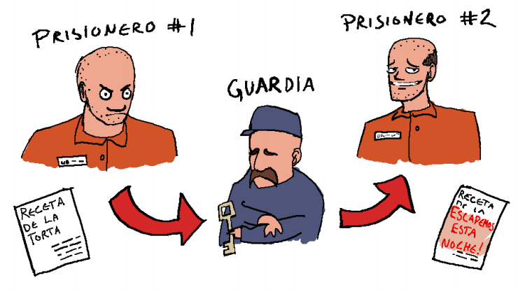
Esteganografía: Ejemplo

Slide 8
Índice
Introducción
Esteganografía
Audio digital
Formato WAV
Esteganografía de audio
Motivación
Problemas
Objetivos
Métodos

Slide 9
Audio digital
Señal discreta.
Se genera a partir de una señal continua.
Muestreo y cuantización.
Se almacena en el ordenador como una secuencia de ceros y unos.

Slide 10
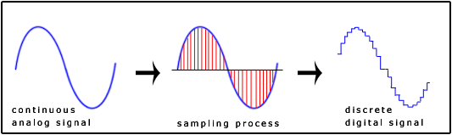
Audio digital
Es posible alterar individualmente los bits que componen el archivo de audio digital.
Cambios no perceptibles por el oído humano.

Slide 11
Índice
Introducción
Esteganografía
Audio digital
Formato WAV
Esteganografía de audio
Motivación
Problemas
Objetivos
Métodos

Slide 12
Formato WAV
Utilizado para almacenar sonidos en PC.
Muy común.
Sin compresión.
Cabecera de 44 bytes, y región de datos variable.

Slide 13
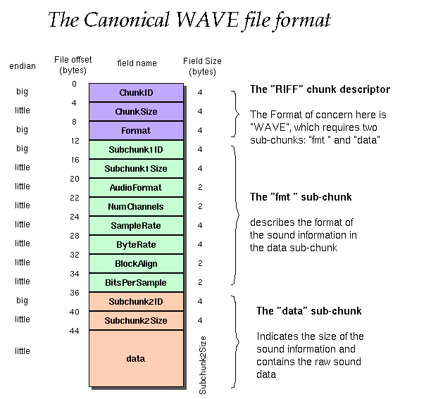
Formato WAV

Slide 14
Índice
Introducción
Esteganografía
Audio digital
Formato WAV
Esteganografía de audio
Motivación
Problemas
Objetivos
Métodos

Slide 15
Motivación
Privacidad.
Protección de propiedad intelectual.
Todo el mundo puede copiar y distribuir archivos.
Grandes pérdidas de dinero para los autores.
Métodos tradicionales no suficientes.
Marcas de agua.

Slide 16
Índice
Introducción
Esteganografía
Audio digital
Formato WAV
Esteganografía de audio
Motivación
Problemas
Objetivos
Métodos

Slide 17
Problemas
Más dificultosa que la esteganografía de imágenes.
Sistema auditivo humano más sensible que sistema visual.
Se puede introducir de manera transparente una cantidad de información menor.

Slide 18
Índice
Introducción
Esteganografía
Audio digital
Formato WAV
Esteganografía de audio
Motivación
Problemas
Objetivos
Métodos

Slide 19
Objetivos
Transparencia: Imposibilidad de percibir que se ha incluído un mensaje.
Robustez: Resistencia a modificaciones del archivo de audio.
Alto volumen de datos (data rate): Incluir grandes mensajes ocultos en pequeños archivos de audio.

Slide 20
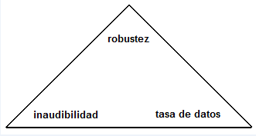
Objetivos
Son requisitos contradictorios.

Slide 21
Índice
Introducción
Esteganografía
Audio digital
Formato WAV
Esteganografía de audio
Motivación
Problemas
Objetivos
Métodos

Slide 22
Métodos
LSB coding
Parity coding
Phase coding
Spread spectrum
Echo hiding

Slide 23
Métodos
LSB coding
Parity coding
Phase coding
Spread spectrum
Echo hiding

Slide 24
LSB coding
Sencillo.
Sustituir bit menos significativo de cada sample.
Permite codificar una gran cantidad de datos.

Slide 25
LSB coding
Sustituciones de dos o más bits.
Cantidad de información.
Ruido.
Considerar tipo de señal antes de decidir aumentar el número de bits por sample.

Slide 26
LSB coding
Emisor y receptor deben acordar el subconjunto de samples que contendrán información.
Solución trivial: los primeros samples.
Generador de secuencias pseudoaleatorias.
Extraer mensaje secreto.
Secuencia de samples utilizada.
Número de bits por sample.

Slide 27
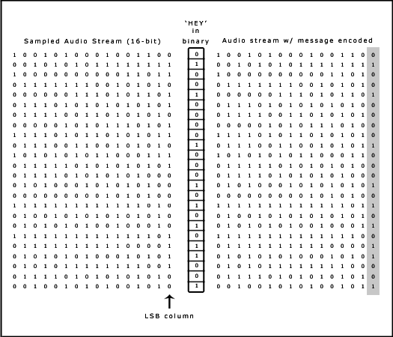
LSB coding

Slide 28
Métodos
LSB coding
Parity coding
Phase coding
Spread spectrum
Echo hiding

Slide 29
Parity coding
División de la señal en regiones disjuntas.
Regiones del mismo tamaño.
Última región puede ser menor.
Nº samples archivo no múltiplo nº samples por región.

Slide 30
Parity coding
Los bits del mensaje se ocultan en los bits de paridad de las regiones.
Bit paridad: XOR de todos los bits de la región.
Si bit de paridad bit secreto se modifica el bit menos significativo de uno de los samples de la región.
Si coinciden no se hace nada.

Slide 31
Parity coding
Extraer mensaje secreto.
Tamaño de las regiones y orden en el que fueron utilizadas en la inserción.
Calcular bits de paridad de las regiones empleadas.
Concatenación de los bits de paridad.
No necesita conocer los samples modificados.

Slide 32
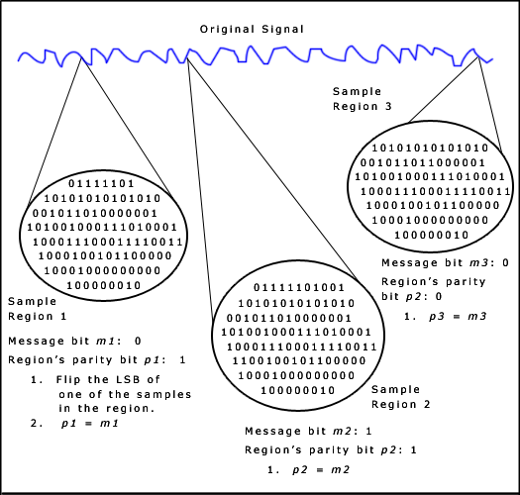
Parity coding

Slide 33
Métodos
LSB coding
Parity coding
Phase coding
Spread spectrum
Echo hiding

Slide 34
Phase coding
No se basa en la inserción de ruido.
Idea: Componentes de fase del sonido menos perceptibles al oído humano que el ruido.
Codifica bits del mensaje como desplazamientos de fase en el espectro de fases de la señal digital.

Slide 35
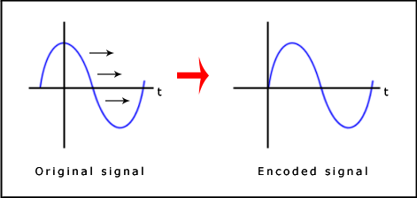
Phase coding

Slide 36
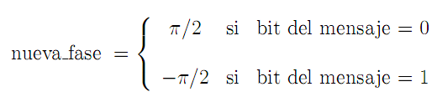
Phase coding: Procedimiento
División en segmentos.
Transformada Discreta de Fourier a cada segmento.
Diferencias de fase entre segmentos adyacentes.
El nuevo vector de fases del primer segmento será:

Slide 37
Phase coding: Procedimiento(II)
Nueva matriz de fases
Nuevas fases del primer segmento.
Diferencias de fase originales.
Transformada Discreta de Fourier Inversa.
Concatenación de segmentos.

Slide 38
Phase coding
Extraer mensaje secreto.
Longitud del segmento.
Transformada Discreta de Fourier.
Obtener fases del primer segmento.
Desventaja: Solo útil para transmitir una pequeña cantidad de datos.

Slide 39
Métodos
LSB coding
Parity coding
Phase coding
Spread spectrum
Echo hiding

Slide 40
Spread spectrum
Teoría matemática complicada.
Expandir la información secreta al máximo en el espectro de frecuencia.
Señal final ocupa mayor ancho de banda.

Slide 41
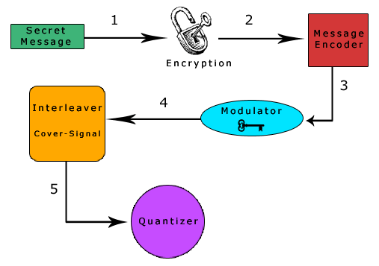
Spread spectrum

Slide 42
Spread spectrum
Tasa de transmisión de datos medio-alta.
Nivel de robustez alto.
Desventaja: Introduce ruido.

Slide 43
Métodos
LSB coding
Parity coding
Phase coding
Spread spectrum
Echo hiding

Slide 44
Echo hiding
Introducir eco en la señal discreta.
Tres parámetros del eco.
Amplitud.
Decadencia.
Offset.
Valores inferiores al umbral del oído humano.

Slide 45
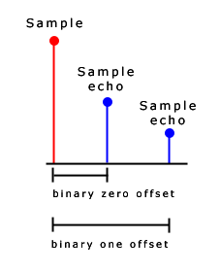
Echo hiding
El offset varía según el bit del mensaje.
Cada eco codifica un bit.
División en bloques.

Slide 46

Echo hiding: Implementación(I)
La señal se divide en bloques antes de la inserción.
Se le asigna un ‘0’ o un ‘1’ en función del mensaje a ocultar.
Se inserta la información necesaria en cada bloque.

Slide 47
Echo hiding: Implementación(I)
Finalmente los bloques se recombinan para formar la señal final.
Problema: Mezcla de ecos considerable, lo que incrementa el riesgo de detección.
Solución: Una nueva implementación de echo hiding.

Slide 48
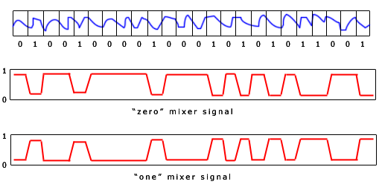
Echo hiding: Implementación(II)
Se crean dos señales de eco.
Se combinan usando dos señales de mezcla.

Slide 49
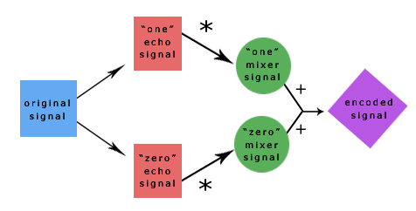
Echo hiding: Implementación(II)
Señal menos abrupta.

Slide 50
Echo hiding: Resumen
Tasa de transmisión de datos alta.
Elevada robustez.
Para decodificar la información son necesarias técnicas avanzadas de procesamiento de señales.

Slide 51
Conclusiones
Diferentes métodos.
Distintos requisitos.
Elegir el que mejor se adapte a la situación.
Decidir si conviene combinar con criptografía.

Slide 52
Bibliografía
Cvejic, Nedeljko (2004). Algorithms for audio watermarking and steganography. Oulu University Press.
Gibson, Tyler (2003). Methods of audio steganography.
John, Corinna (2004). Hiding Data in Wave Audio Files.
Wilson, Scott (2003). WAVE PCM soundﬁle format.

Slide 53

Demostración práctica

